Slide 1

Khởi động

Slide 2

Em hãy nêu các vật liệu thường dùng trong khâu, thêu?

Slide 3

KĨ THUẬT
CẮT VẢI THEO ĐƯỜNG VẠCH DẤU

Slide 4

Tác dụng của đường vạch dấu trên vải
Quan sát, nhận xét mẫu
Vạch dấu là công việc được thực hiện trước khi cắt, khâu, may một sản phẩm.
Tùy yêu cầu cắt, may có thể vạch dấu đường thẳng hoặc vạch dấu đường cong.
Vạch dấu để cắt vải được chính xác, không bị xiên lệch.

Slide 5

1. Vạch dấu trên vải
Nêu cách vạch dấu đường thẳng?
+ Đánh dấu hai điểm cách nhau 15 cm.
+ Dùng thước nối hai điểm lại với nhau để được một đường thẳng.

Slide 6
Nêu cách vạch dấu đường cong
1. Vạch dấu trên vải
+ Để vạch dấu đường cong phải vuốt phẳng vải.
+ Vẽ đường cong theo vị trí đã định.

Slide 7
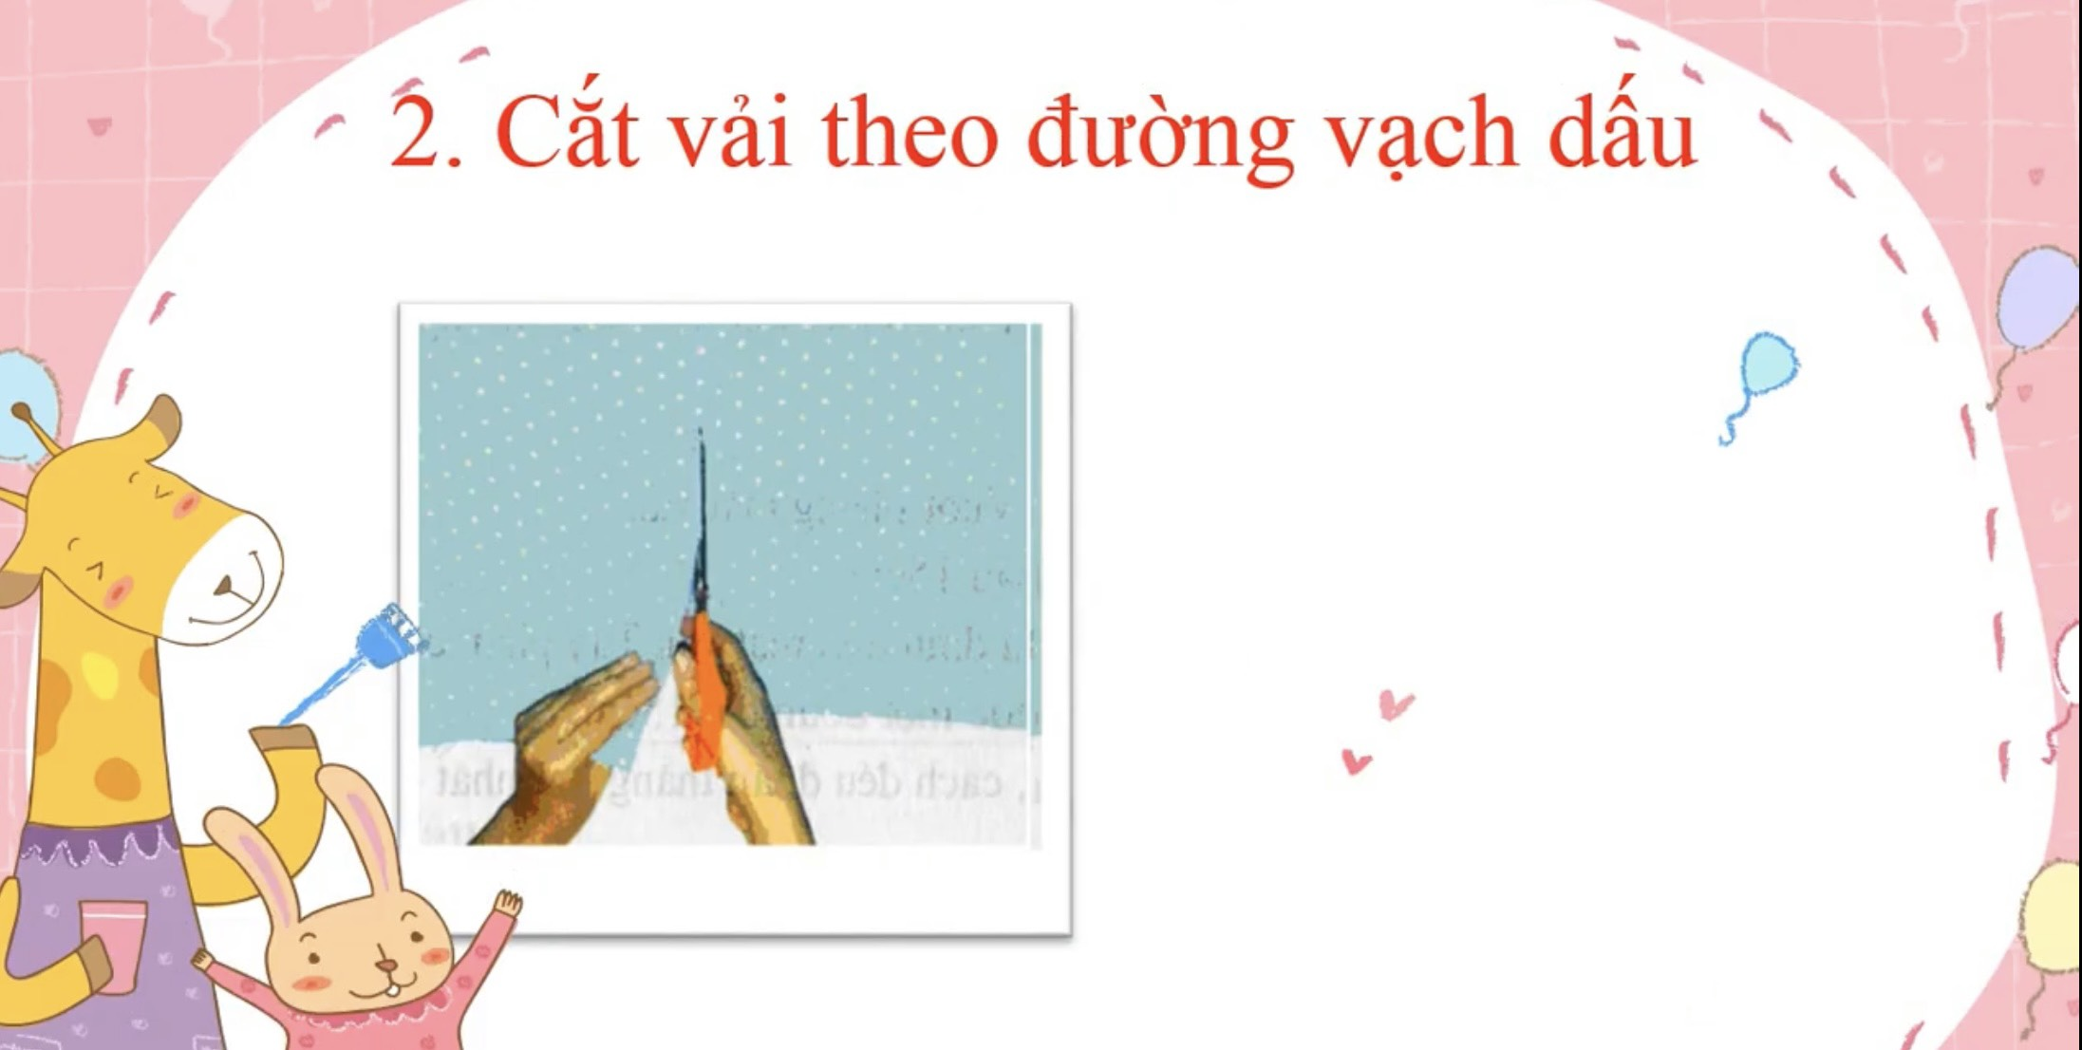
Nêu cách cắt vải theo đường thẳng?
Tay trái giữ vải, tay phải điều khiển kéo cắt vải. Mở rộng và luồn lưỡi kéo nhỏ xuống dưới mảnh vải, đặt chỗ tiếp giáp hai lưỡi kéo đúng vào đầu đường dấu.
Cắt theo đường dấu từng nhát cắt dài, dứt khoát để được đường cắt thẳng.

Slide 8

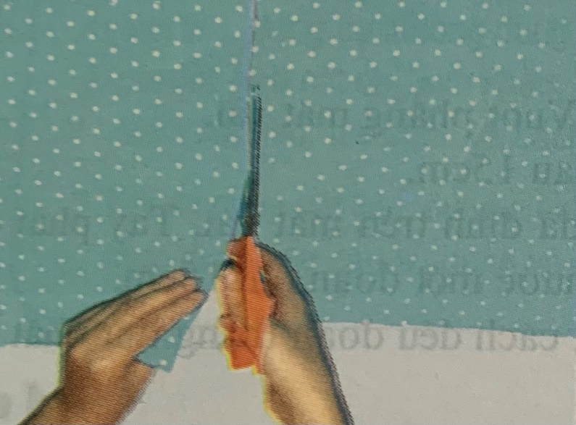
Cách đặt vải, giữ vải và cầm kéo cắt giống như cắt theo đường thẳng.
Cắt từng nhát cắt ngắn, dứt khoát theo đường dấu. Xoay nhẹ vải kết hợp với lượn kéo theo đường đường cong khi cắt.

Slide 9

Ghi nhớ
Trước khi cắt vải phải vạch dấu để cắt cho chính xác. Có thể vạch dấu theo đường thẳng hoặc đường cong tùy theo mục đích, yêu cầu cắt, khâu, may.
Cắt vải theo đường dấu được thực hiện theo trình tự: Vạch dấu trên vải và cắt theo đường vạch dấu. Khi cắt vải theo đường thẳng phải cắt từng nhát dài, dứt khoát. Còn khi cắt vải theo đường cong phải cắt từng nhát cắt ngắn hơn và xoay vải kết hợp với lượn kéo theo đường cong.

Slide 10

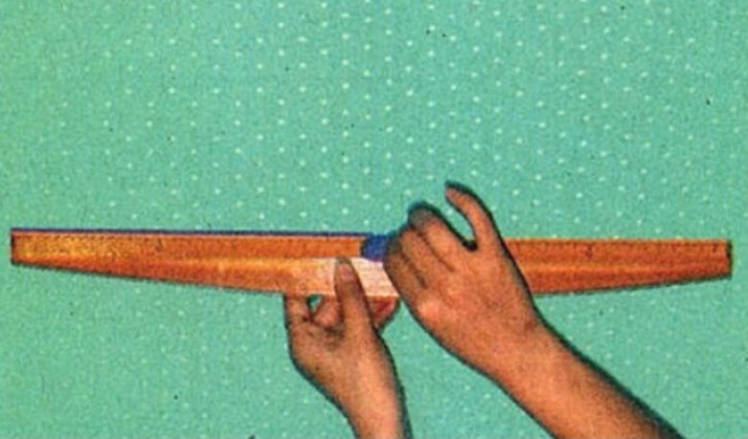

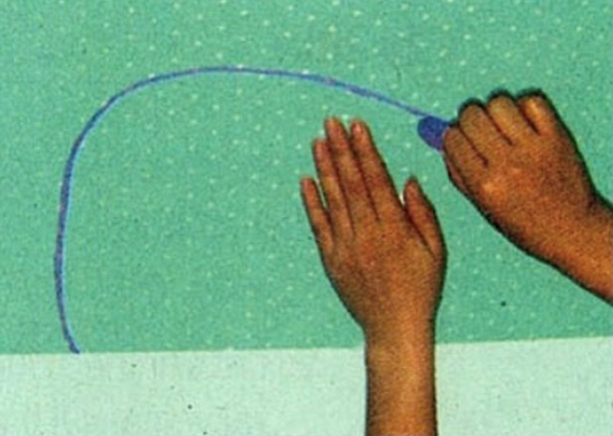
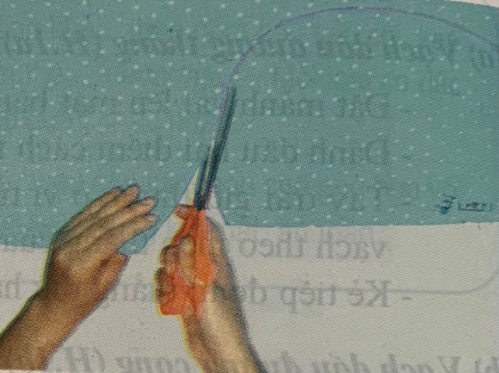
Thực hành: Tranh quy trình
1. Vạch dấu theo đường thẳng
2. Cắt vải theo đường thẳng
3. Vạch dấu theo đường cong
4. Cắt vải theo đường cong

Slide 11

DẶN DÒ
Chuẩn bị bài “Khâu thường”.

Slide 12


